Slide 1
Campus som sted og et sted I Trondheim by
Beate Westby Stålsett
Fremtidens Campus
Trondheim, 2023

Slide 2

Introduksjon
Kan geografifagets teori brukes til å belyse hva som vil gjøre campus til et godt og viktig sted for studenter, ansatte, og byens befolkning?

Slide 3


Sted?
Geografisk lokalisering
Materialitet og infrastruktur
Relasjoner og emosjoner

Slide 4
Masteroppgavene

Slide 5
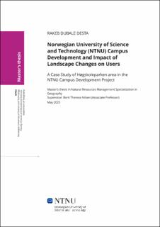
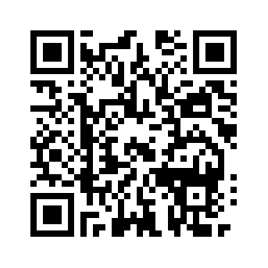
Landskapsendringer
Rakeb Desta,
2023
Hovedfunn
Les mer
Brukerne av Høyskoleparken er mange, både på og utenfor campus, og brukerne har ulike tidsperspektiv – de forholder seg til parken med ulike tidshorisonter og dermed også ulike behov og ønsker
Endringer i landskapet påvirker alle brukeres “sense of place”

Slide 6
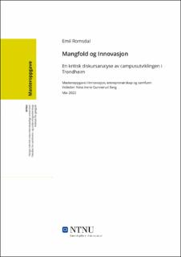
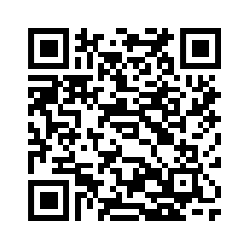
Mangfold
Emil Romsdal, 2022
Hovedfunn
Les mer
Mangfold = tverrfaglighet og innovasjon.
Instrumentell forståelse av mangfold viktigere enn normativ forståelse.

Slide 7
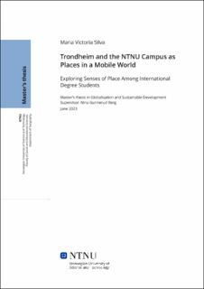
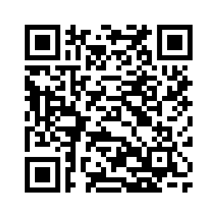
Internasjonale studenter
Maria Victoria Silva, 2023
Hovedfunn
Les mer
Internasjonale studenters “sense of place” er viktig faktor for valg av studiested
Følelse av sted både før, under og etter studietid

Slide 8
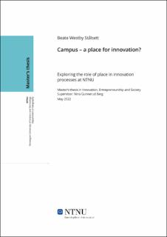
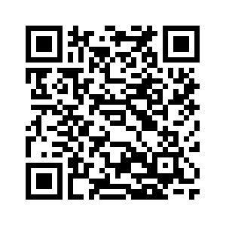
innovasjon
Beate Westby Stålsett, 2023
Hovedfunn
Les mer
Samlokalisering er ikke nok for å skape miljøer for innovasjon og økt tverrfaglighet.
Kobling til verden utenfor campus viktig
Møtespunkt

Slide 9
Nøkkelfunn for fremtidens campus

Slide 10

Campus er et viktig sted

Slide 11
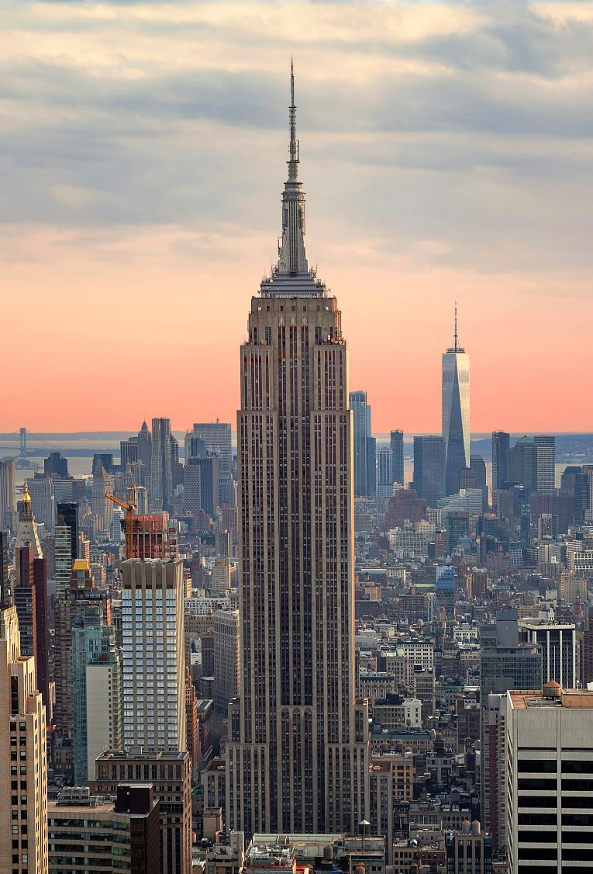

Campusutvikling er stedsutvikling

Slide 12

Brukerperspektivkomplekst og strekker seg over tid og rom

Slide 13

Takk!
Beate Westby Stålsett
beate.stalsett@miun.se

